Slide 2
استاد :مهندس کرمدار موضوع :مروری بر قسمت سازه ایی در طرح فنی

Slide 3
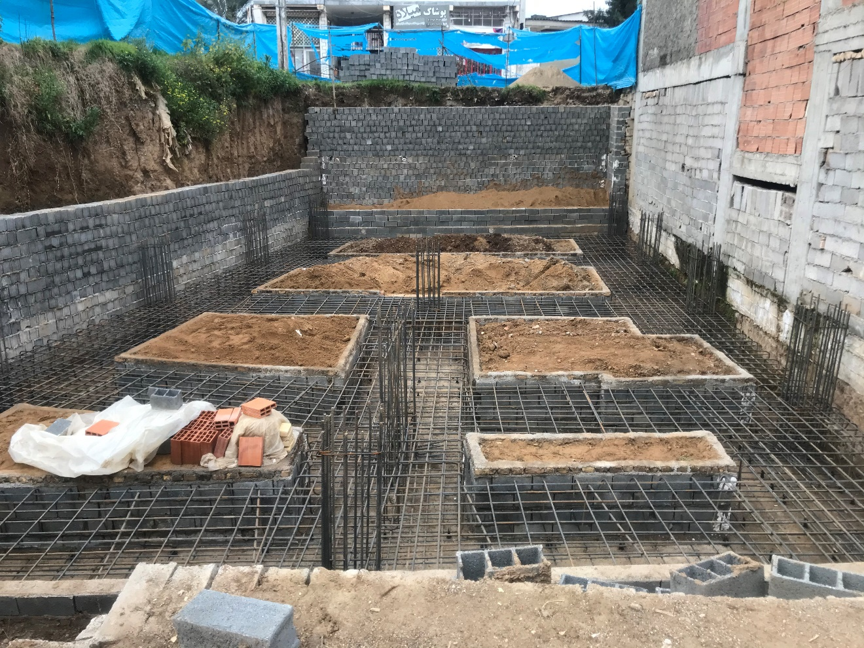
طریقه میلگرد گذاری پی

Slide 4
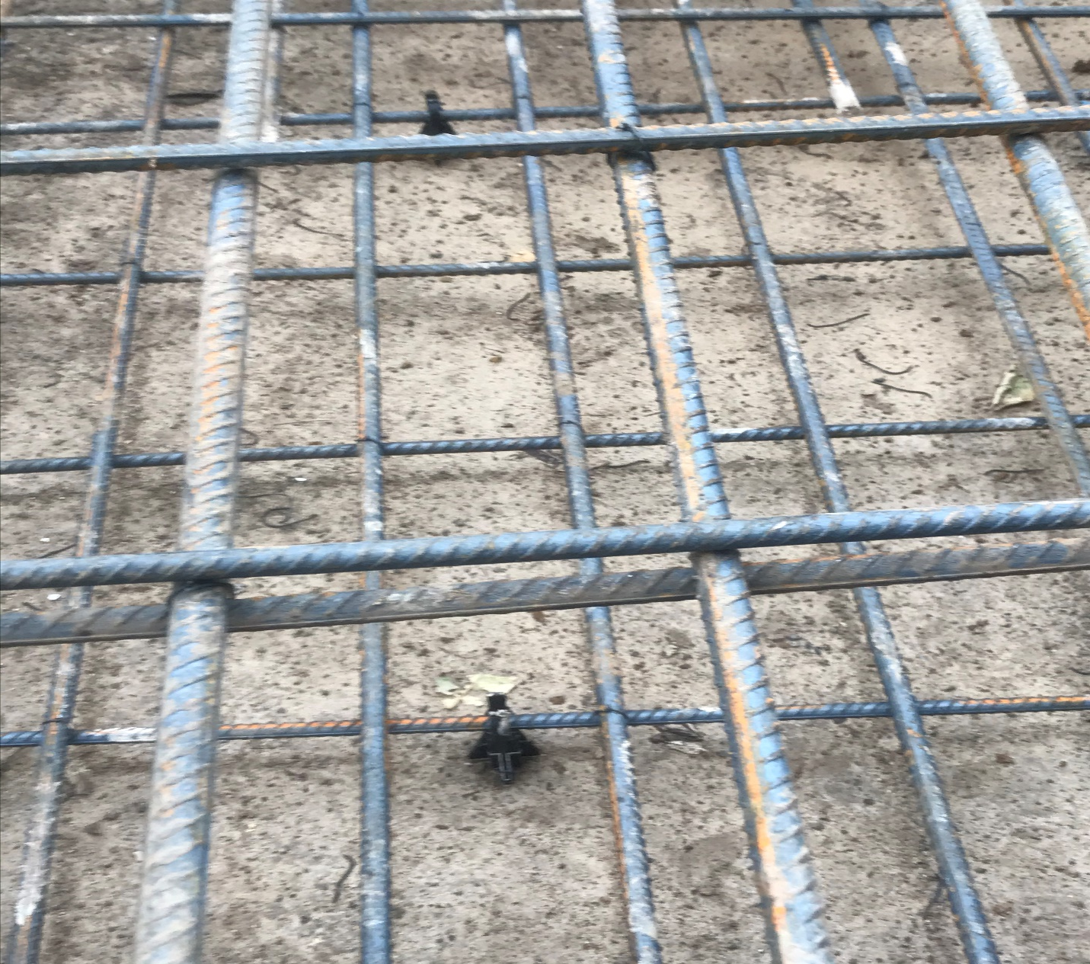
ایجاد فاصله بین بتن مگر و بتن نهایی فونداسیون با لقمه

Slide 5
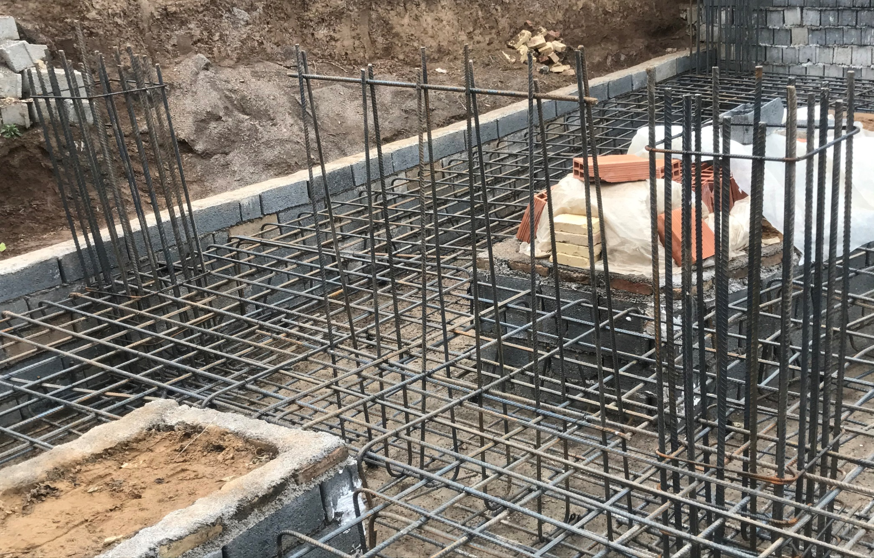
برخورد میلگرد انتظار پله به فونداسیون

Slide 6
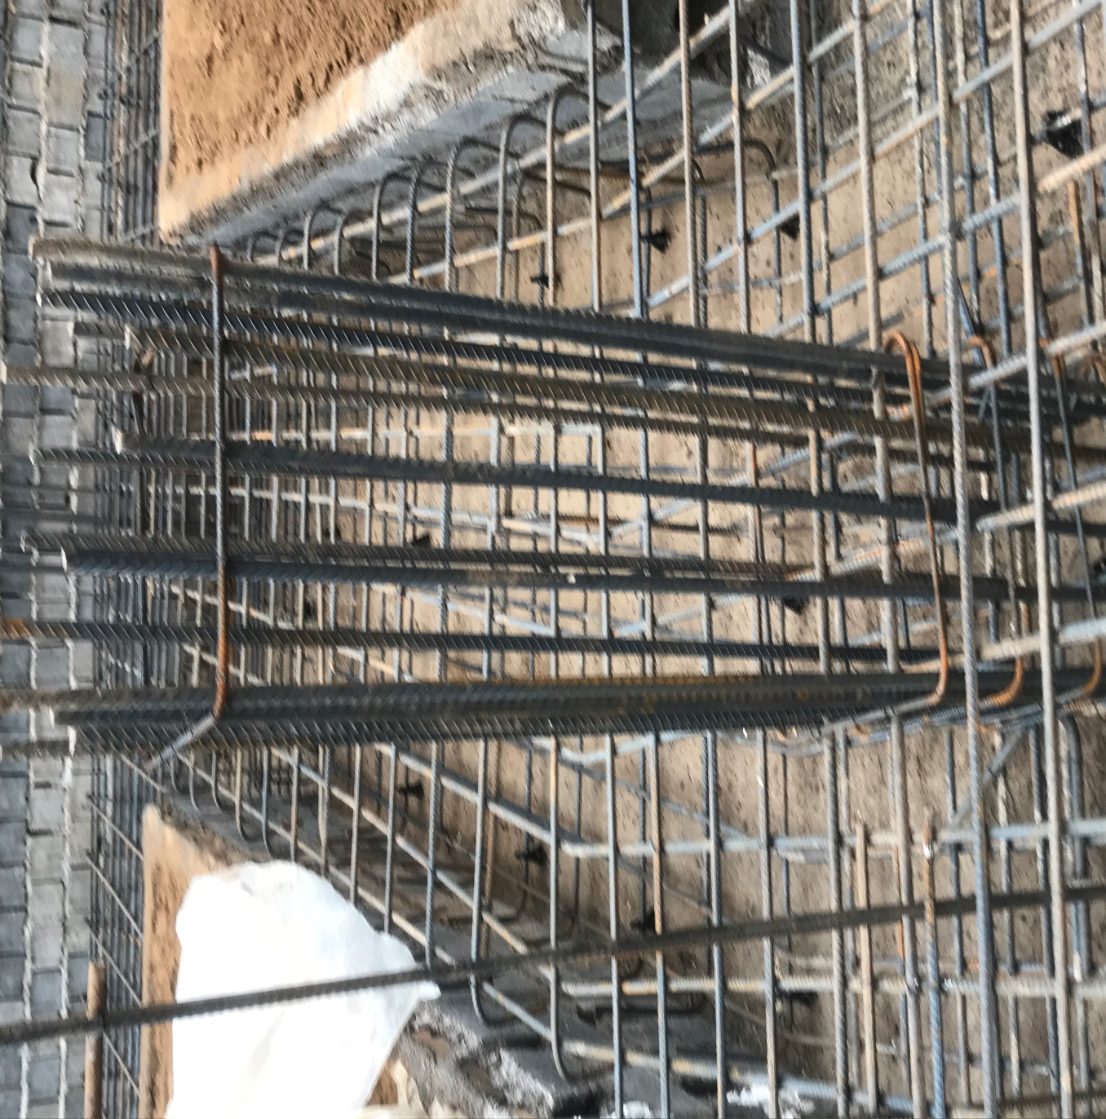
اتصال میلگرد ریشه ستون به فونداسیون

Slide 7
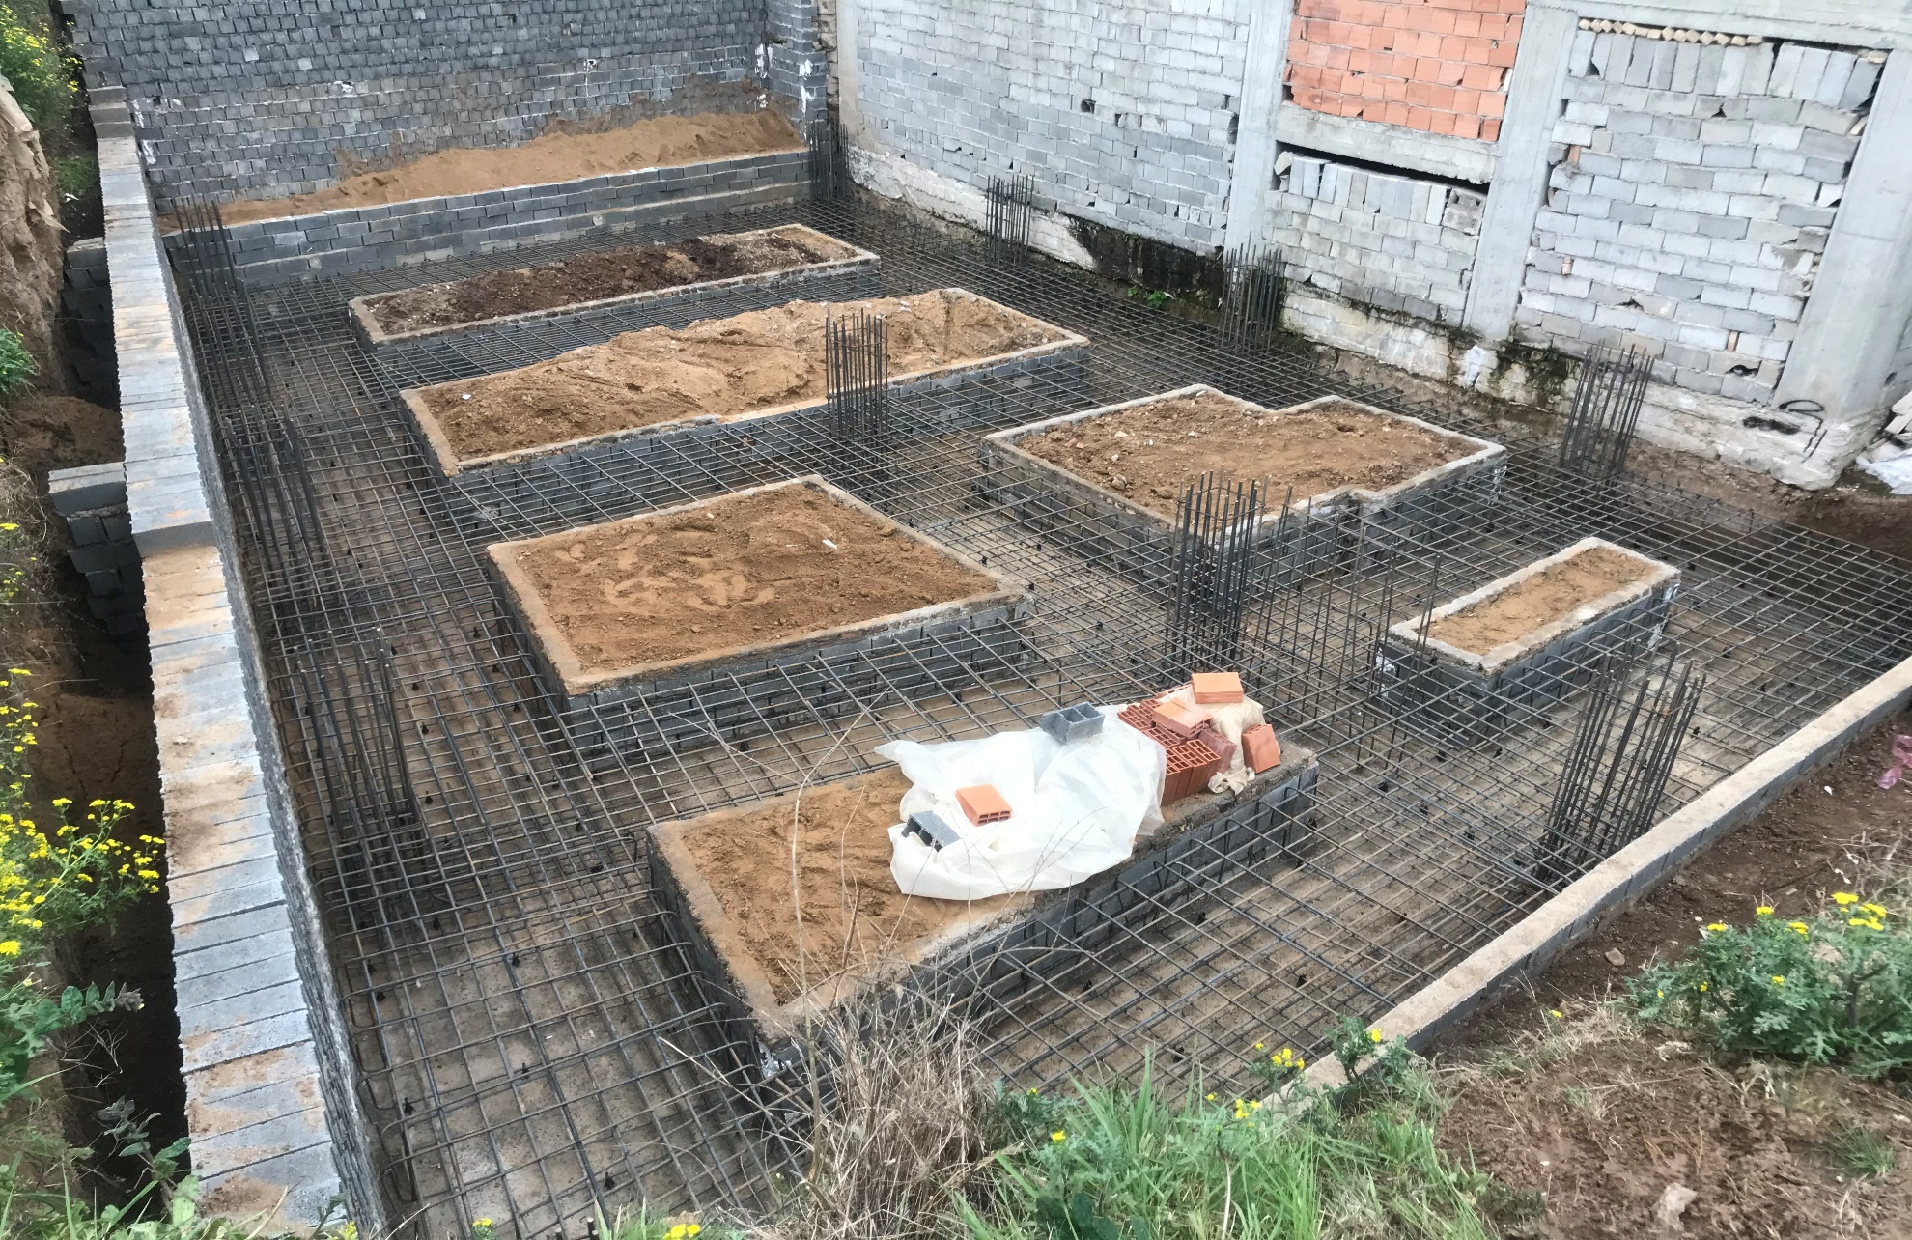
فونداسیون آماده جهت بتن ریزی

Slide 8
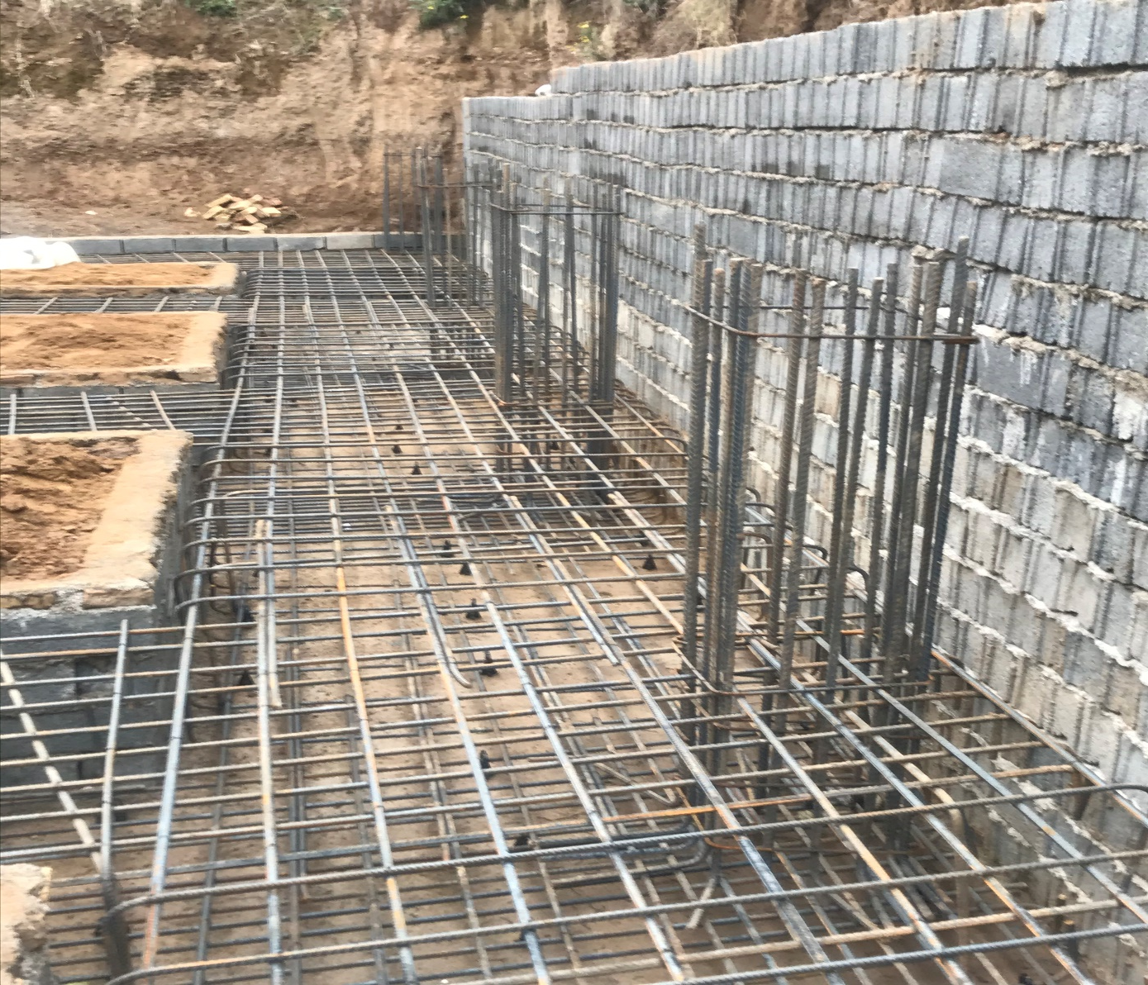
اجرا ریشه ستون در کنار ساختمان همسایه

Slide 9
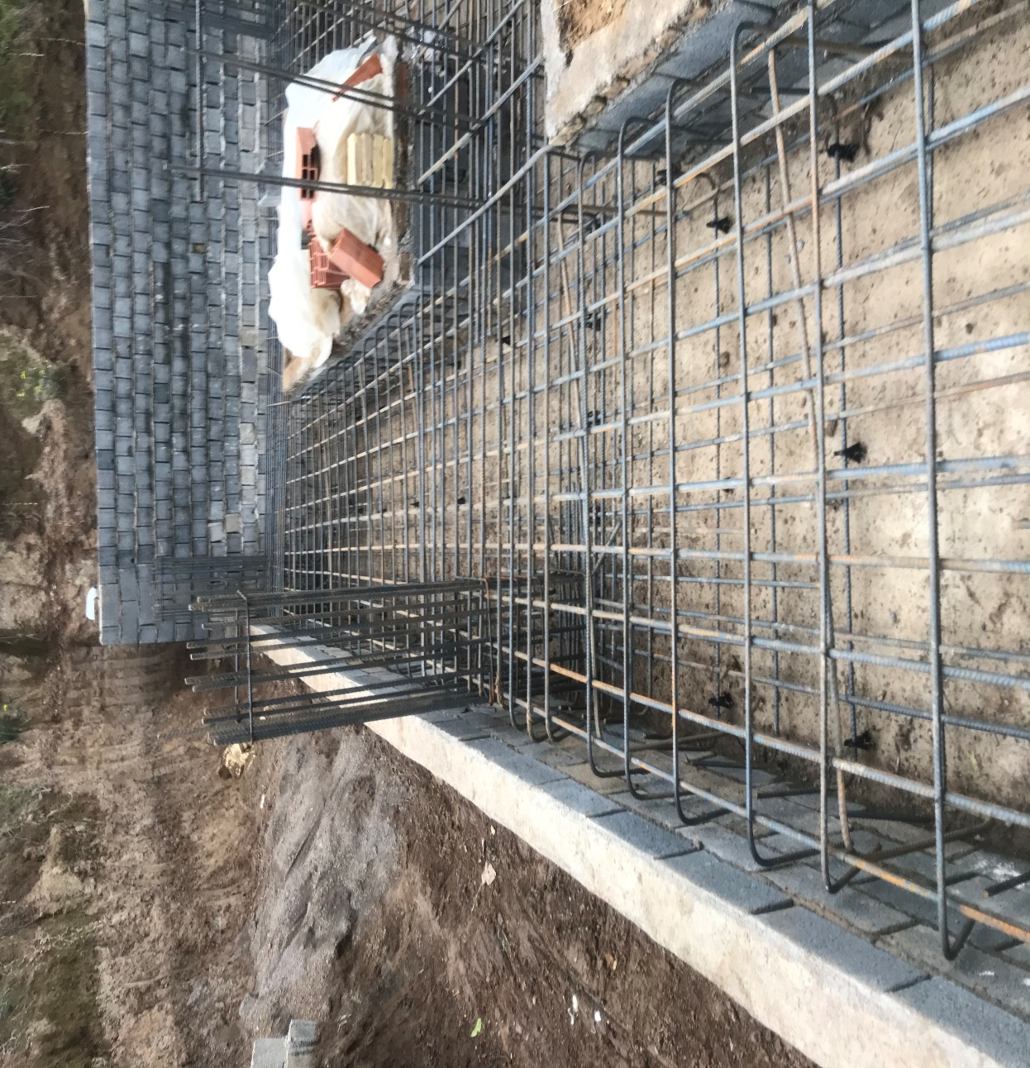
قرار گیری میلگردهای رویی (پلانی) در فونداسیون

Slide 10
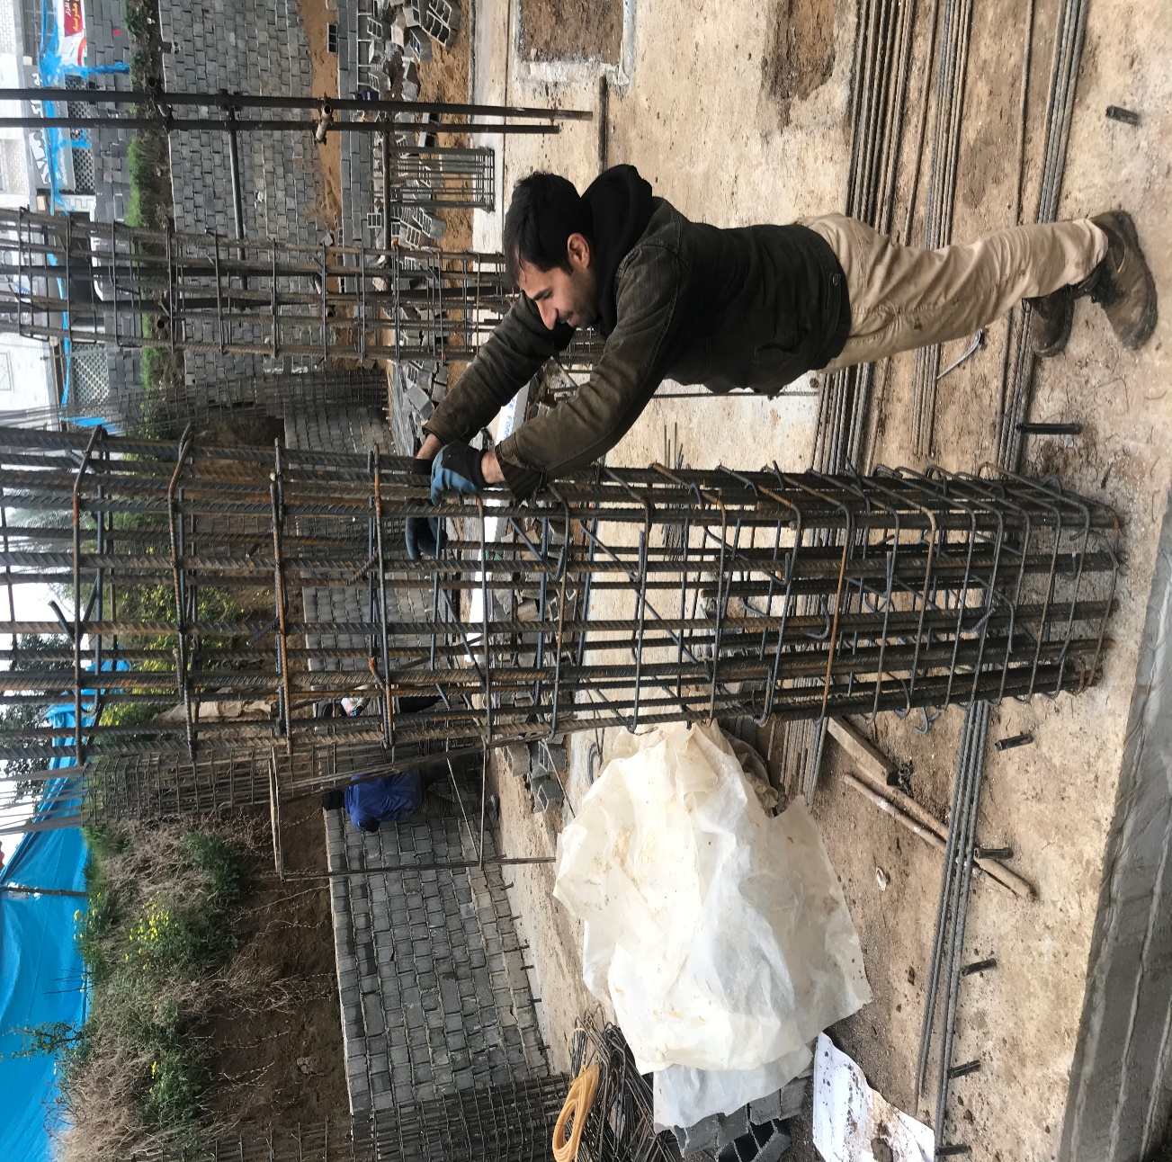
نحو اجرا خاموت در یک ستون اجرایی روی فونداسیون

Slide 11
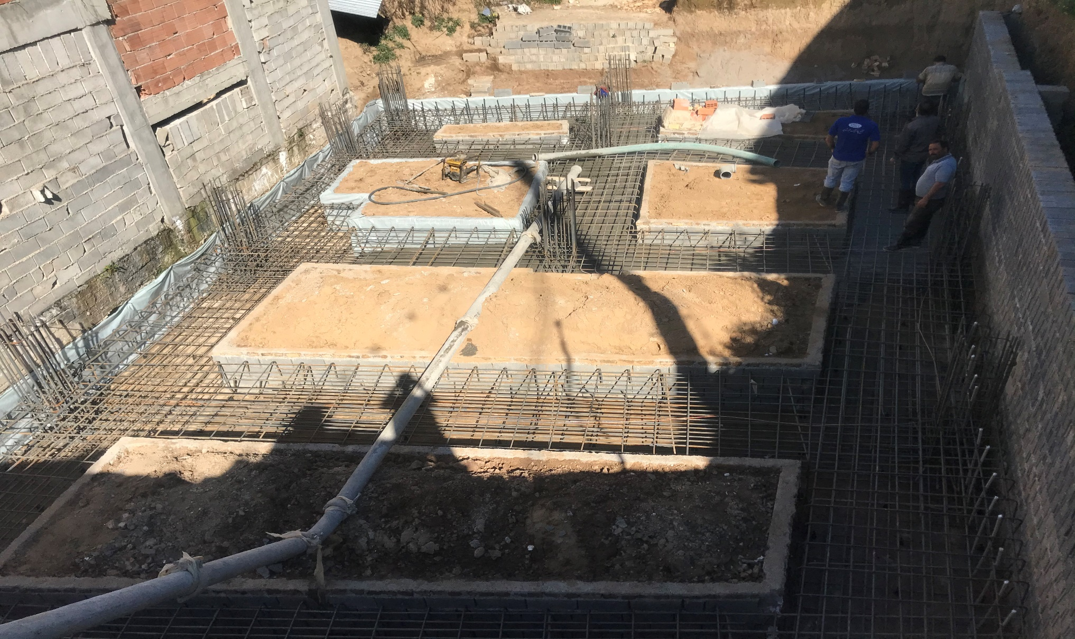
بتن ریزی با پمپ بتن در فونداسیون

Slide 12
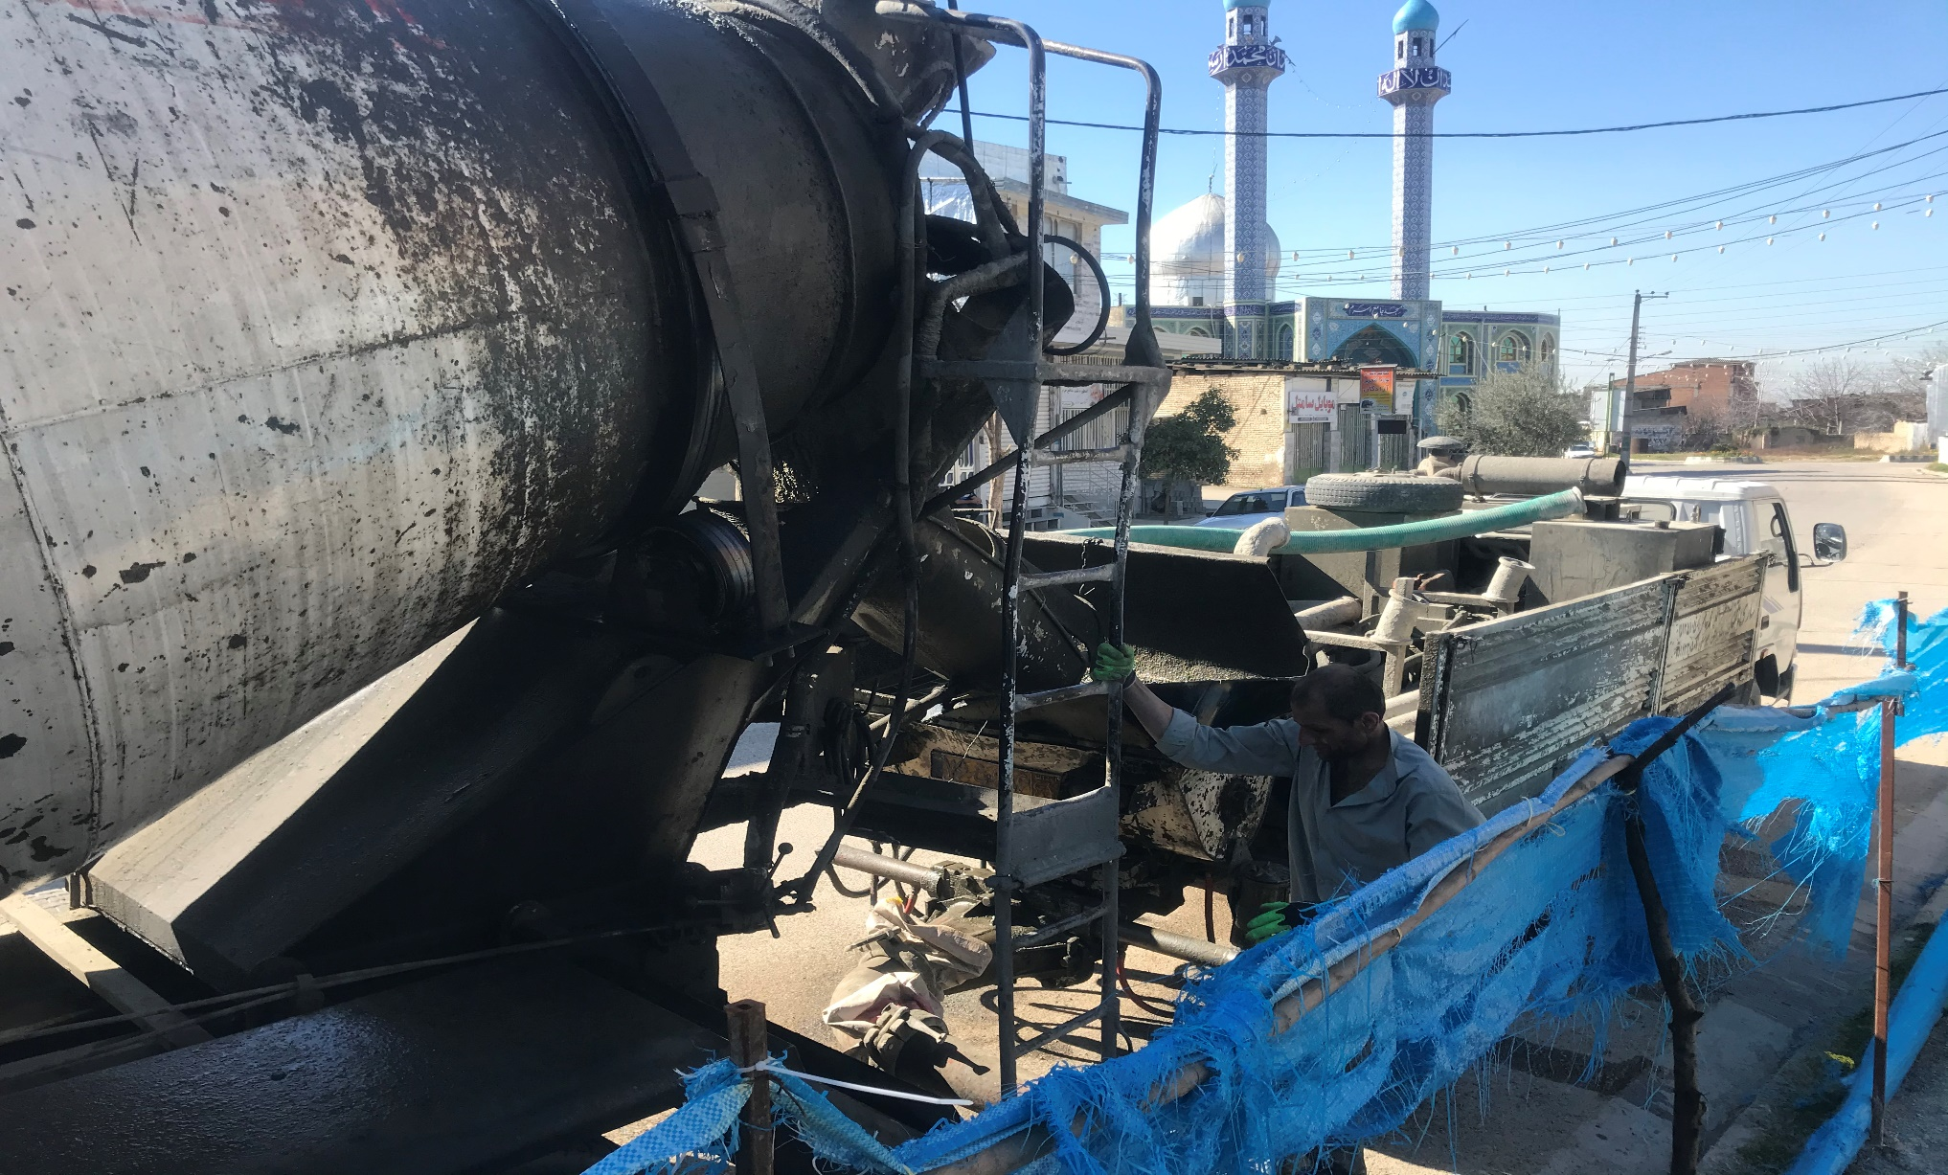
دستگاه تراک و دستگاه پمپ بتن

Slide 13
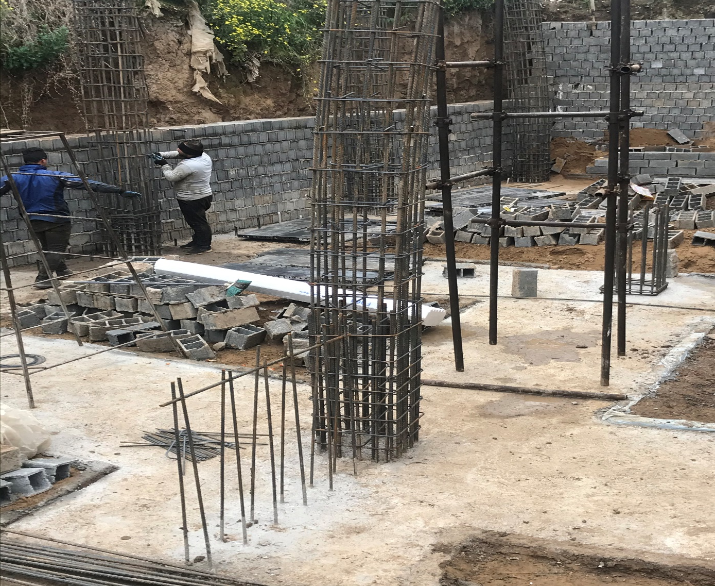
اتمام بتن ریزی اجرا ستون روی پی

Slide 14
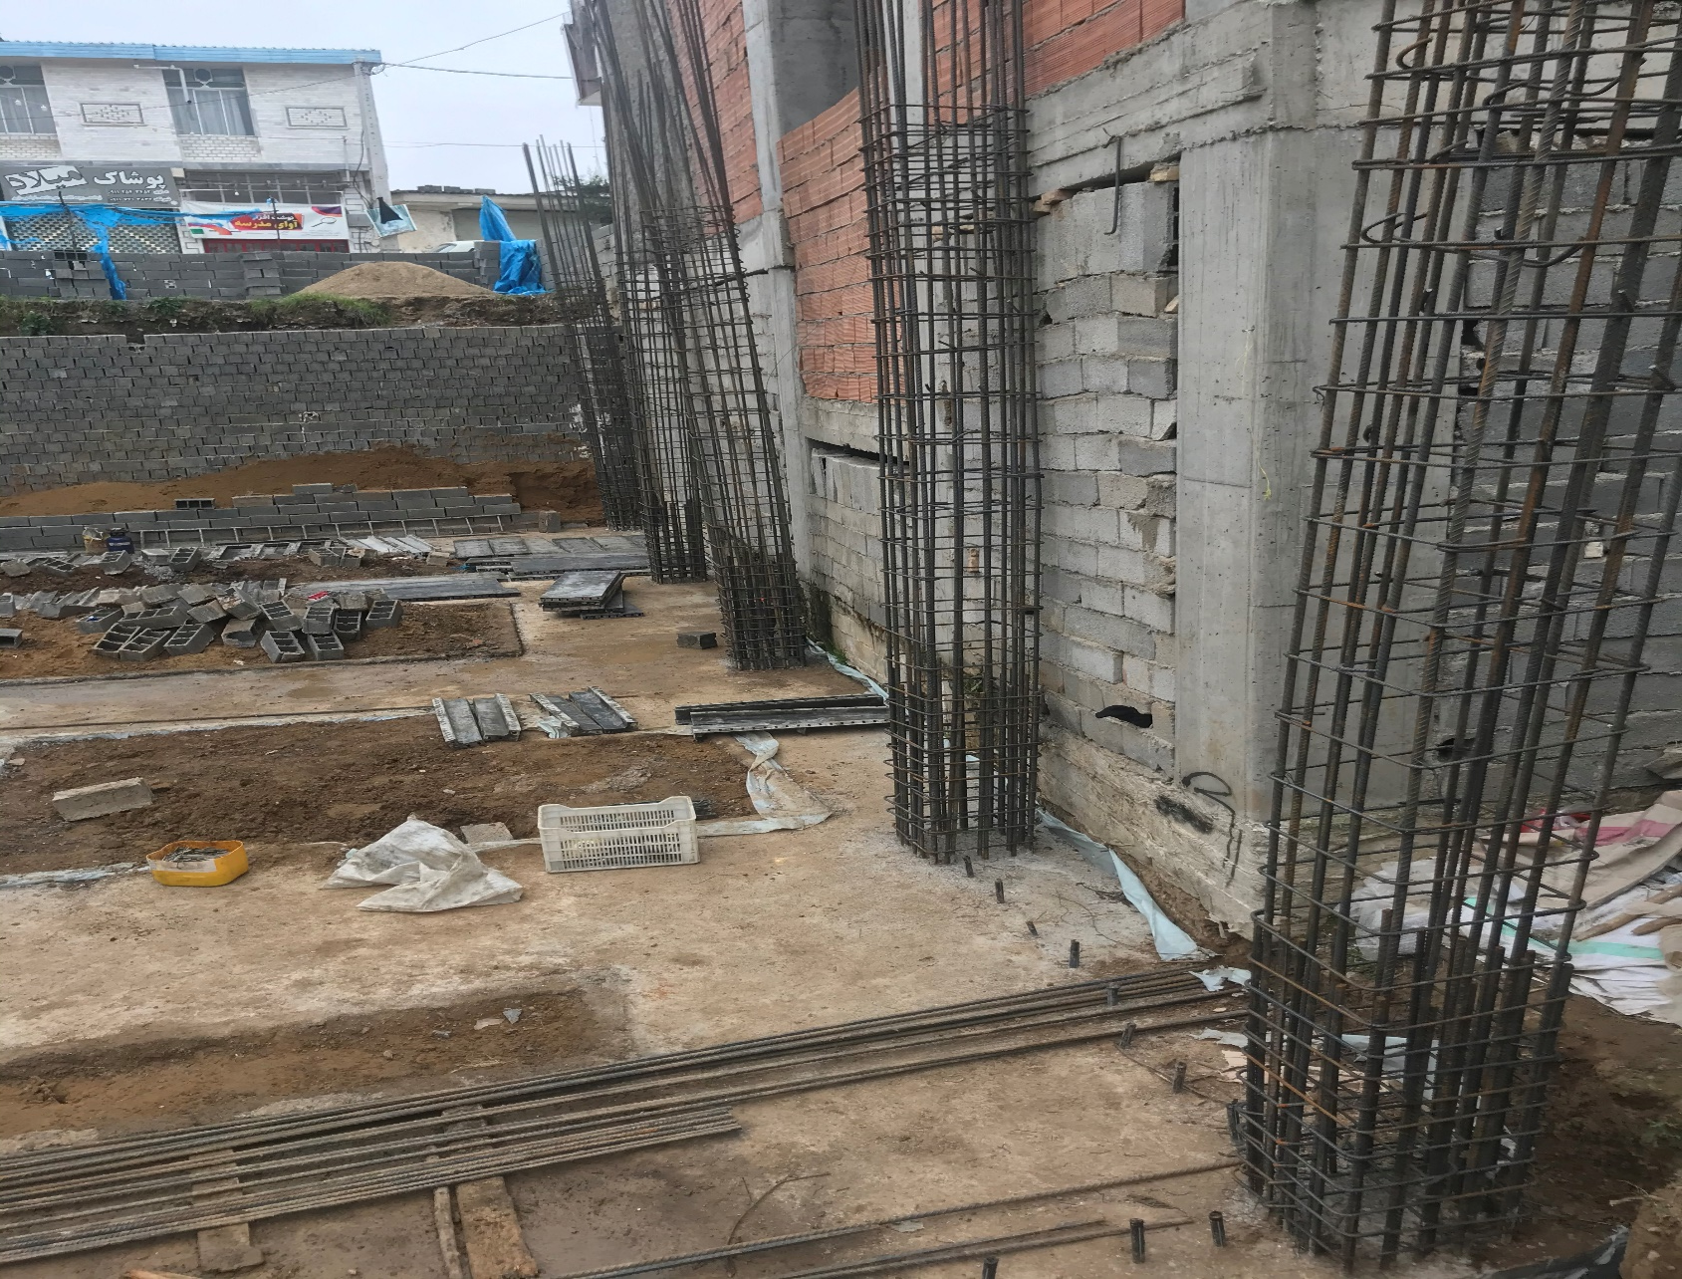
اجرا اسکلت ستون در مجاورت ساختمان همسایه

Slide 15
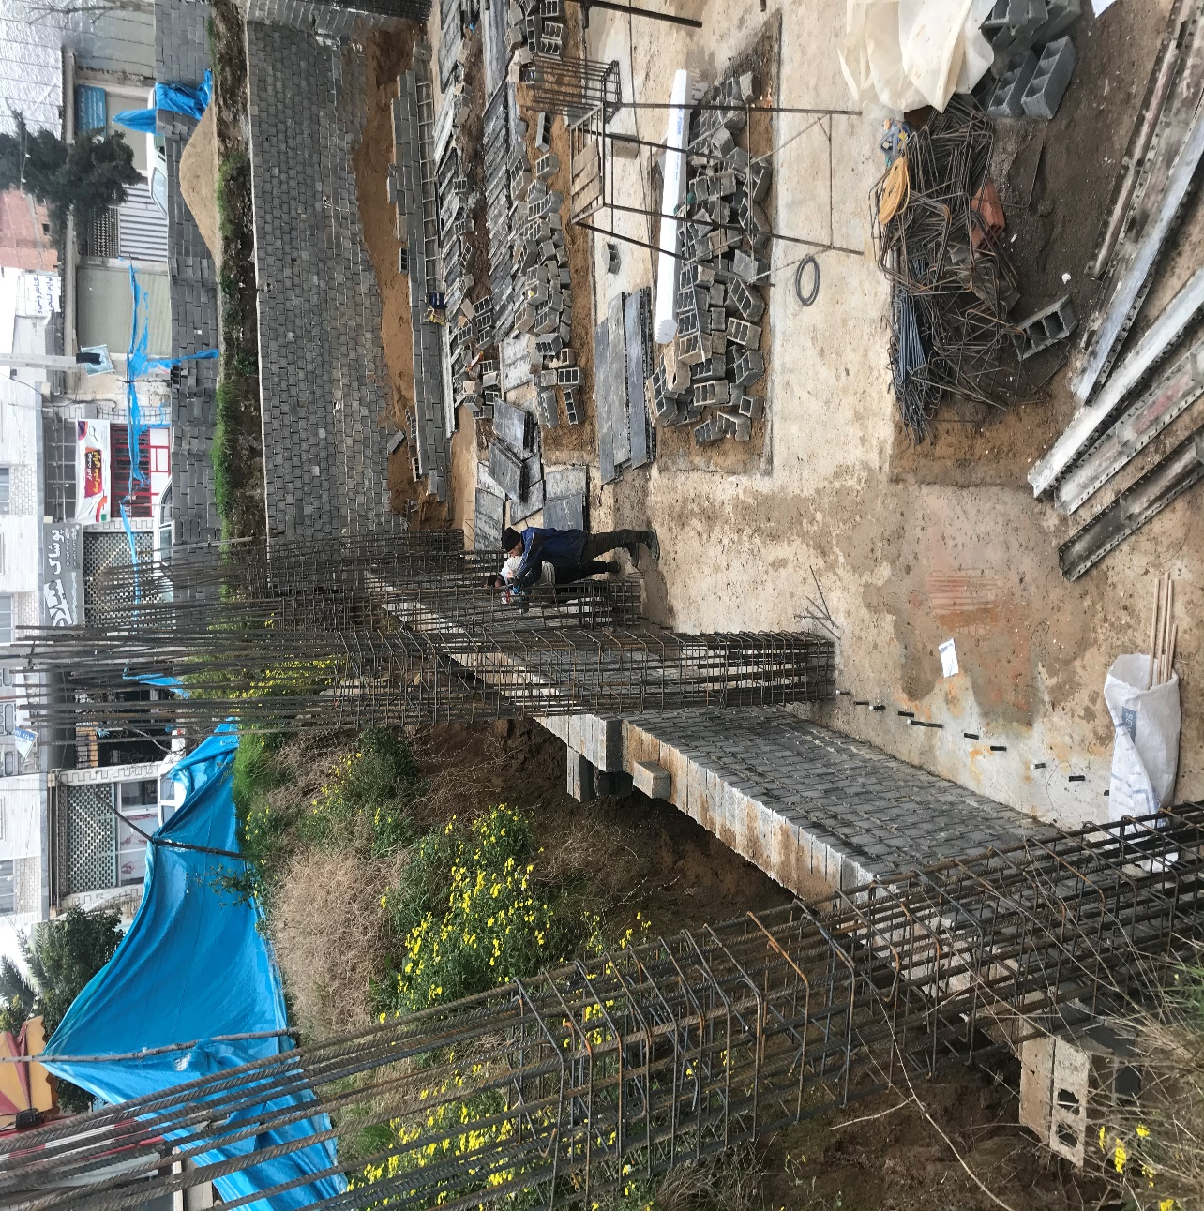
اجرا ستون گذاری در کد منفی زیرزمین

Slide 16
پایان قسمت اول پارت سازه ایی

